Slide 1
Chapter9
Keras Cifar-10影像辨識資料集介紹

Slide 2
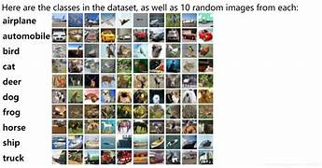
Cifar-10
Cifar-10資料集共有60000個32x32彩色影像，50000筆訓練圖像、10000筆測試資料，每個分類有6000個圖像。

Slide 3
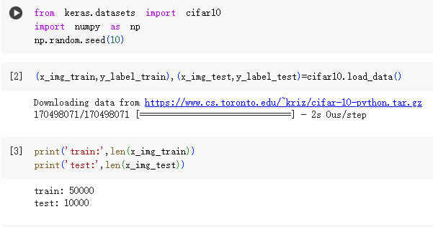
下載Cifar10資料
匯入所需模組。
讀取cifar10資料。
查看cifar10資料。
訓練資料50000筆
測試資料10000筆

Slide 4
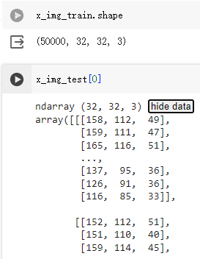

查看訓練資料
訓練資料影像的shape，第一維度是筆數，第二、三維度是影像大小32X32，第四維度是RGB三原色。
查看第0筆image內容，每一個點由RGB三原色組成，RGB有三個數字，0~255。
訓練資料真實值的shape。

Slide 5
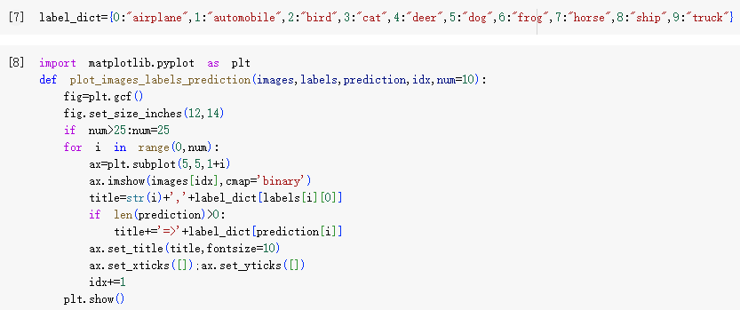
查看多筆images與label
定義字典，0~9代表的圖形類別名稱。
修改第6章建立的函數，使用label_dict，將label跟prediction的0~9轉換成圖形類別名稱。

Slide 6
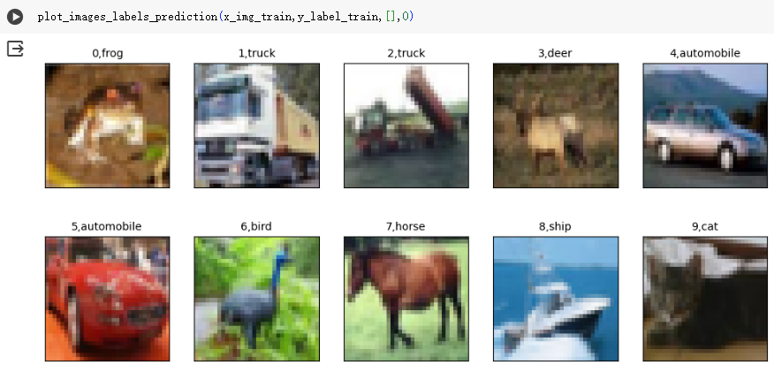
查看多筆images與label
查看訓練資料前10筆，因沒有預測資料所以prediction輸入空的list[ ]。

Slide 7
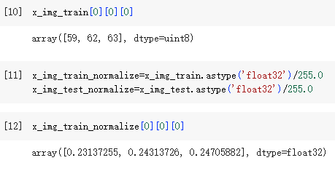
將images進行預處理
查看訓練資料第1個影像的第1個點，3個數字分別代表RGB。
將影像數字標準化。
查看標準化後的結果。

Slide 8
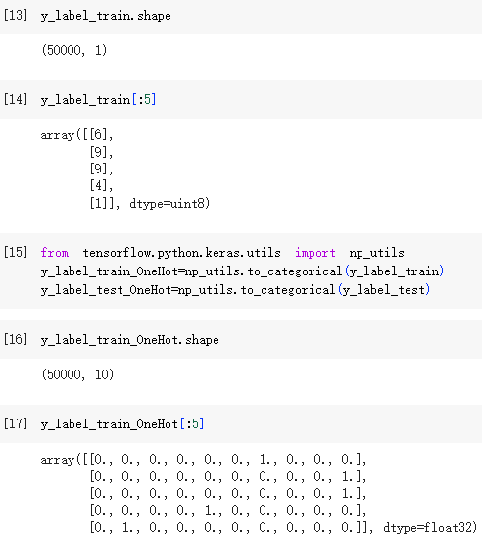
將label進行預處理
查看訓練資料真實值的shape。
查看訓練資料前5筆真實值，0~9代表影像分類。
Onehot encoding轉換。
轉換後的標籤欄位，每一筆是10個0或1組合。
轉換後的結果。

